Slide 1

UCAS
《高级软件工程》课程项目设计
Cube Solver
研究小组成员：顾子茵、陈子轩、王伟
指导教师：罗铁坚教授
课题答辩时间：2019年12月16日

Slide 2
目录
项目总体介绍
CONTENTS
设计与实现
系统测试

Slide 3
项目总体介绍

Slide 4
第一部分 项目总体介绍
表1 市场上已有的解魔方软件/网页
 | 类型 | 自动打乱 | 初始状态输入方式 |  |  | 还原魔方 | 步骤演示 | 结果记录 | 三维动画 | 配件及价格
 |  |  | 拍照 | 涂色 | 旋转
Cube Station | 手机APP | √ | √ | × | √ | √ | √ | √ | √ | Gan356i智能魔方淘宝429R
超级魔方 |  | √ | √ | × | √ | √ | √ | √ | √ | 计客SUPERCUBE淘宝199R/289R
极限魔方 |  | √ | × | √ | × | √ | √ | √ | √ | 圣手魔方淘宝7.9R
智能魔方 |  | √ | × | × | √ | √ | √ | √ | √ | 小米智能魔方小米商城79R
Cube Explorer | 电脑软件 | √ | √ | √ | √ | √ | × | √ | × | 无
cbsolver |  | √ | × | √ | √ | √ | √ | √ | × | 无
3阶魔方还原 |  | √ | × | √ | × | √ | √ | × | √ | 无
alg.cubing.net | 网页 | × | × | × | √ | × | √ | × | √ | 无
iamthecu.be |  | √ | × | × | √ | × | × | × | √ | 无
rubiksdiy.com |  | × | × | √ | × | √ | √ | × | × | 无
rubiks-cube-solver.com |  | √ | × | √ | √ | √ | √ | × | × | 无
Cube Solver | 网页 | √ | √ | √ | √ | √ | √ | √ | √ | 无
回顾
4

Slide 5
第一部分 项目总体介绍
目前我们所能找到的最完善的解魔方网页https://rubiks-cube-solver.com
本地：rubiks-cube-solver.mp4
https://www.bilibili.com/video/av79153782/
5

Slide 6
第一部分 项目总体介绍
我们的解魔方网页
本地：CubeSolverIntroductionsVideo.mp4
https://www.bilibili.com/video/av77761128/
6

Slide 7
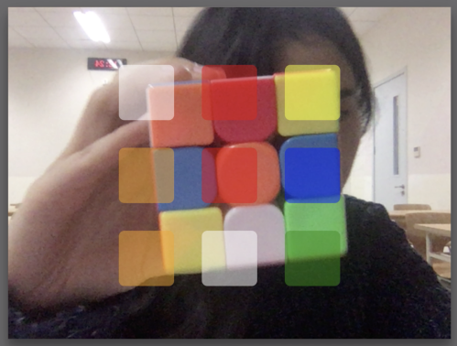
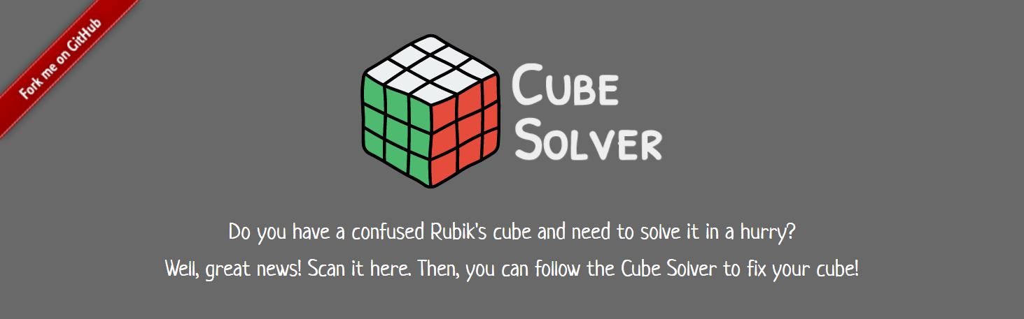
第一部分 项目总体介绍
主要工作成果
①前端：
输入方式：以拍照为主，辅以涂色修正、旋转序列输入
提供解魔方过程进度条功能
②后台：
实验对比各解魔方算法
改进的Kociemba算法
产品特色
不用复杂的过程就可以还原一个被打乱的魔方
网页演示
https://czx.ac.cn/cubesolver
7
Notes:
实体魔方输入方式以拍照为主，同时辅以涂色修正，针对高手玩家也可直接通过旋转序列输入；
通过实验对比当前主流的解魔方算法，同时兼顾了用户体验，选择改进的Two Phase算法作为Cube Solver的解魔方算法

Slide 8
第一部分 项目总体介绍
实现了以下需求：
（1）
（2）
（3）
（4）
（5）
基于网页，
无需特定魔方实体配件
实现魔方的3D转动效果
快、准魔方颜色分布到解魔方页面中
快速给出解魔方步骤
解魔方过程可以自由前进后退
结果记录离线保存
产品做到了：魔方小白也能通过简单操作还原魔方
8

Slide 9
设计及实现
1.整体功能设计
2.颜色识别
3.验证输入
4.解魔方算法及API

Slide 10
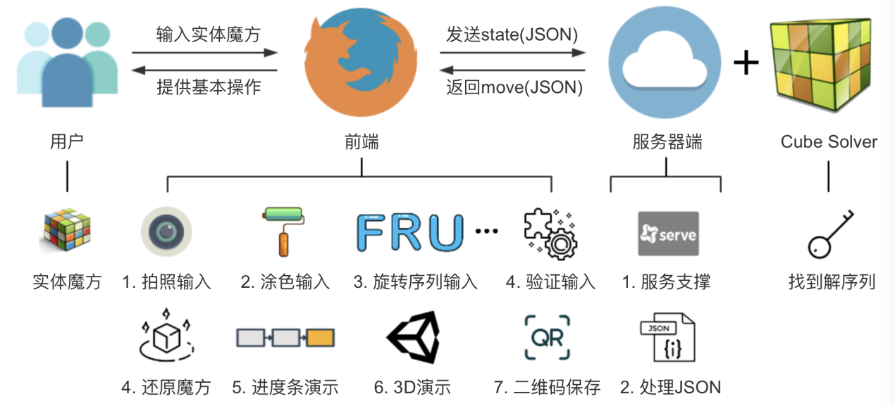
第二部分 系统设计
整体功能设计
系统整体功能设计图
10

Slide 11
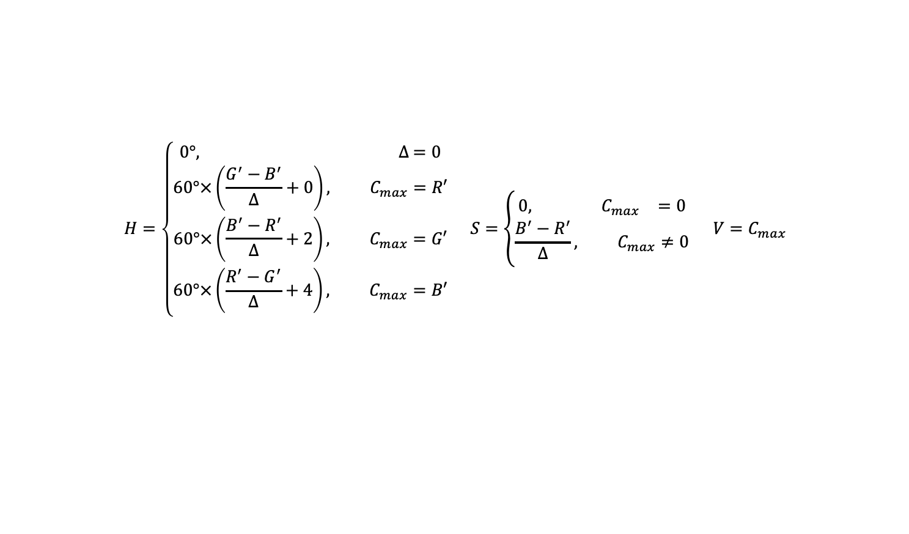
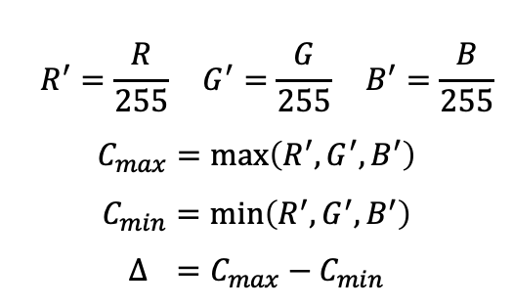
第二部分 设计及实现
致谢：petr-lee，扫描魔方模块文件RubikScan的作者。
颜色识别
RGB → HSV：
$$R^{′}=\frac{R}{255} G^{′}=\frac{G}{255} B^{′}=\frac{B}{255}$$
$$C_{max}=\max\left(R^{′},G^{′},B^{′}\right)$$
$$C_{min}=\min\left(R^{′},G^{′},B^{′}\right)$$
$$∆ =C_{max}−C_{min}$$
$$H=\left\{\begin{aligned}\begin{aligned}0°, ∆ =0 \\ 60°×\left(\frac{G^{′}−B^{′}}{Δ}+0\right), C_{max}=R′\end{aligned} \\ 60°×\left(\frac{B^{′}−R^{′}}{Δ}+2\right), C_{max}=G′ \\ 60°×\left(\frac{R^{′}−G^{′}}{Δ}+4\right), C_{max}=B′\end{aligned}\right. S=\left\{\begin{aligned}0, { C}_{max}=0 \\ \frac{B^{′}−R^{′}}{Δ}, C_{max}≠0\end{aligned} V=C_{max}\right.$$
11

Slide 12
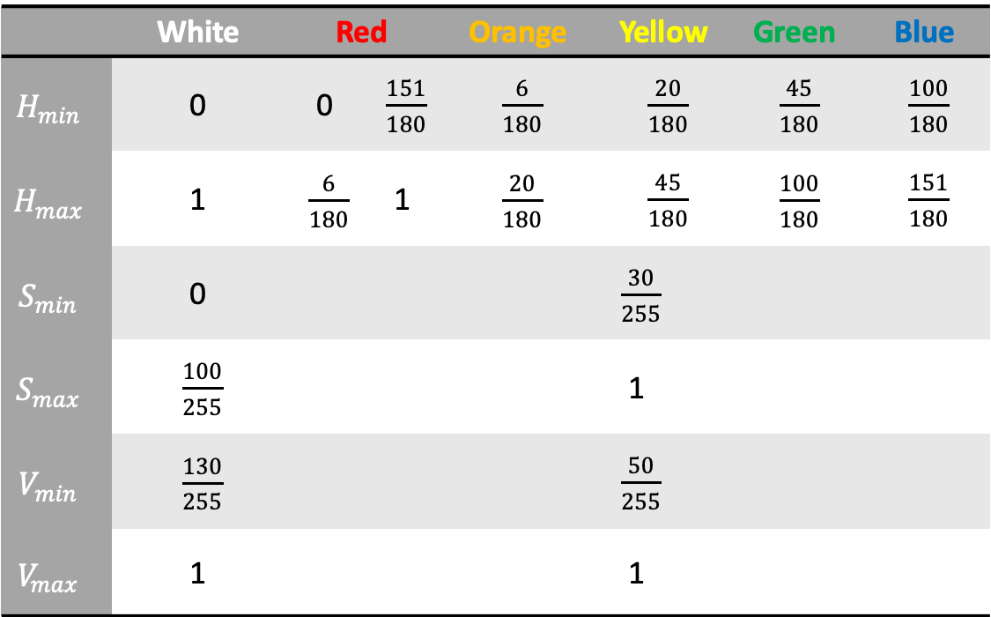
第二部分 设计及实现
致谢：petr-lee，扫描魔方模块文件RubikScan的作者。
颜色识别
HSV → Colors：
 | White | Red |  | Orange | Yellow | Green | Blue
 | 0 | 0
 | 1 |  | 1
 | 0
 |  | 1
 | 1 | 1
12

Slide 13
第二部分 设计及实现
致谢：petr-lee，扫描魔方模块文件RubikScan的作者。
颜色识别
RGB → HSV → Colors：
rgbToHsv(rgb) {
let r = rgb[0] / 255, g = rgb[1] / 255, b = rgb[2] / 255;
const max = Math.max(r, g, b), min = Math.min(r, g, b);
let h, s, v = max;
const d = max - min;
s = max === 0 ? 0 : d / max;
if (max === min) {
h = 0;
} else {
switch (max) {
case r: h = (g - b) / d + (g < b ? 6 : 0); break;
case g: h = (b - r) / d + 2; break;
default: h = (r - g) / d + 4; break;
}
h /= 6;
}
return [h, s, v];
}
classifyColor(rgb) {
let hsv = this.rgbToHsv(rgb);
if (0 <= hsv[1] && hsv[1] <= 100 / 255 && 130 / 255 <= hsv[2]
&& hsv[2] <= 255 / 255) return ‘white';
if (30 / 255 <= hsv[1] && hsv[1] <= 255 / 255 &&
50 / 255 <= hsv[2] && hsv[2] <= 255 / 255) {
if ((0 <= hsv[0] && hsv[0] <= 6 / 180) ||
(151 / 180 < hsv[0] && hsv[0] <= 1))
return ‘red';
else if (6 / 180 < hsv[0] && hsv[0] <= 20 / 180)
return ‘orange';
else if (20 / 180 < hsv[0] && hsv[0] <= 45 / 180)
return ‘yellow';
else if (45 / 180 < hsv[0] && hsv[0] <= 100 / 180)
return ‘green';
else if (100 / 180 < hsv[0] && hsv[0] <= 151 / 180)
return ‘blue';
}
return 'invalid';
}
展望
在扫描输入阶段，可以添加一些过滤规则以帮助猜测标签的颜色。例如，一个不错的选择是隐马尔可夫模型（Hidden Markov Model, HMM）
13

Slide 14
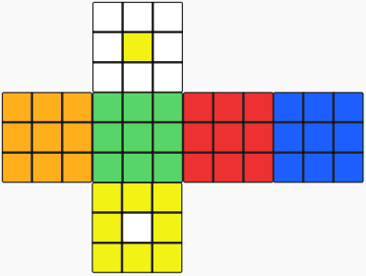
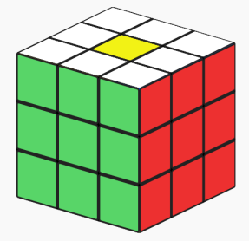
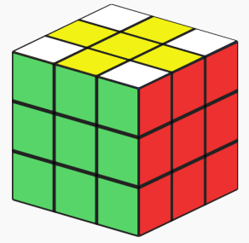
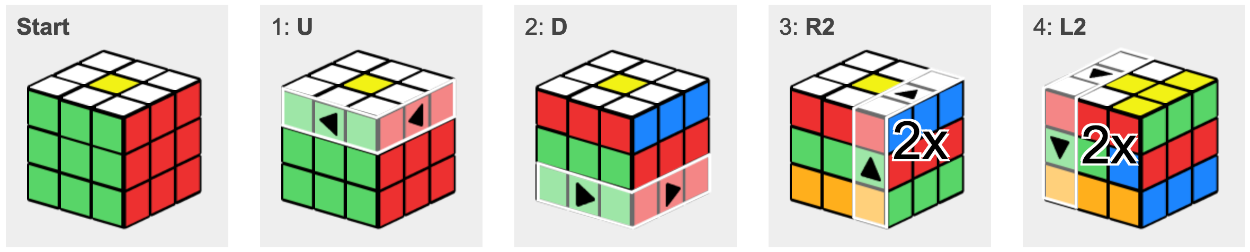
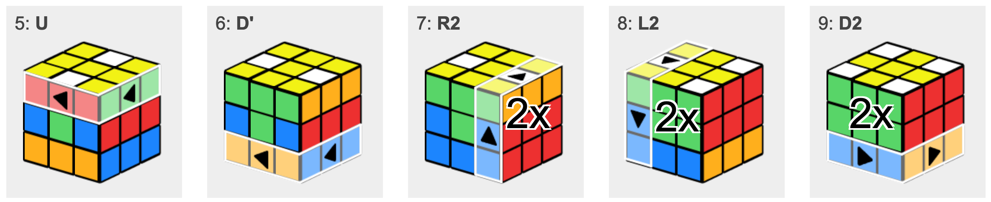
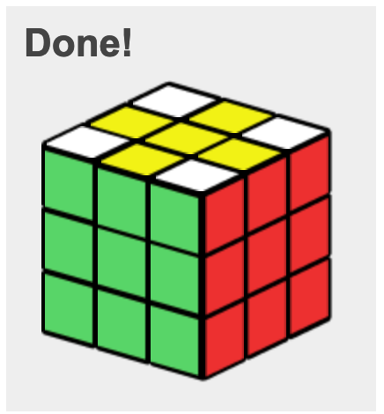
第二部分 设计及实现
致谢：mfeather1，涂色及验证魔方模块文件3ColorCube的作者。
验证输入
U D R2 L2 U D' R2 L2 D2
14
Notes:
魔方验证模块写在verfy_main()中，该函数包括五部分组成，
主要组成部分

Slide 15
第二部分 设计及实现
致谢：hkociemba，解魔方算法文件RubiksCube-TwophaseSovler的作者。
Forest Agostinelli, Stephen McAleer, Alexander Shmakov,
Pierre Baldi, 感谢你们将DeepCubeA算法开源。
彭前程、齐兵、段旭，感谢你们在分析DeepCubeA算法时的帮助。
解魔方算法及API
对比目前已有的6种解魔方算法
O-Kociemba(18, 5), O-Kociemba(20, 2), DeepCubeA, LayerFirst, CFOP, Kociemba
实验设计：1000组旋转序列输入，对比输出解序列的长度。
定义两种不同的计数方式：方式1，“D2”计作一个步数；方式2，“D2”计作两个步数。
例如输入为 Input: D U' B' U' B D' B' D' L2 U B F' D U' B R' U' D2 U' F' U L'
算法A实际输出为 OutputA0: F B' L' F2 B' L D' F2 D2 F' U L' F2 R U2 F2 U2 R L D2
算法B实际输出为 OutputB0: L U' F U D D U R B' U D' F B' U' L L D B D B' U B U D'
两种不同计数方式下的步数：
方式1：OutputA1: F B' L' F2 B' L D' F2 D2 F' U L' F2 R U2 F2 U2 R L D2 (20f)
OutputB1: L U' F U D2 U R B' U D' F B' U' L2 D B D B' U B U D' (22f)
方式2：OutputA2: F B' L' F F B' L D' F F D D F' U L' F F R U U F F U U R L D D (28f)
OutputB2: L U' F U D D U R B' U D' F B' U' L L D B D B' U B U D' (24f)
在方式1下算法A要优于算法B，在方式2下算法B要优于算法A。
实验结果如下
15
Notes:
魔方验证模块写在verfy_main()中，该函数包括五部分组成，
主要组成部分

Slide 16
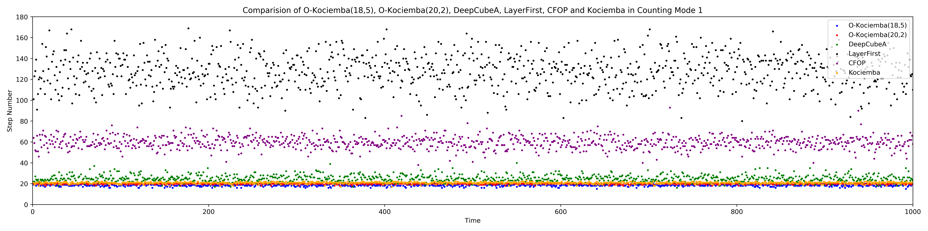
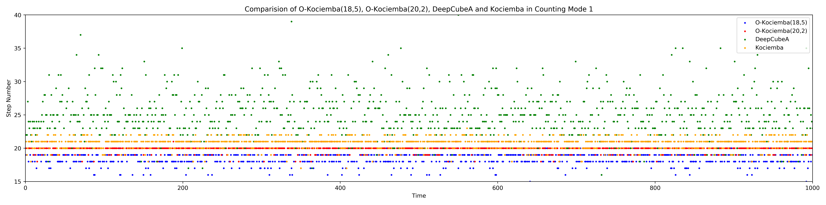
第四部分 系统实现
解魔方算法及API
上图解序列长度为15-40的曲线的放大版如下：
16
Notes:
魔方验证模块写在verfy_main()中，该函数包括五部分组成，
主要组成部分

Slide 17
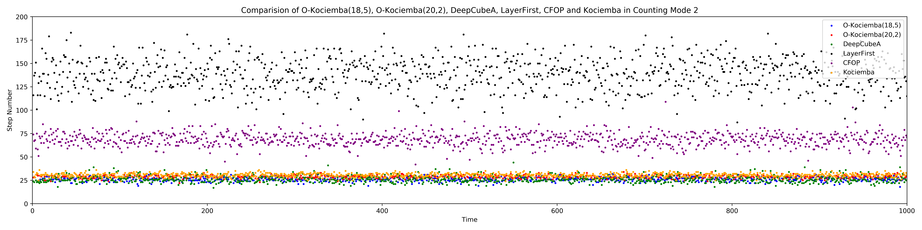
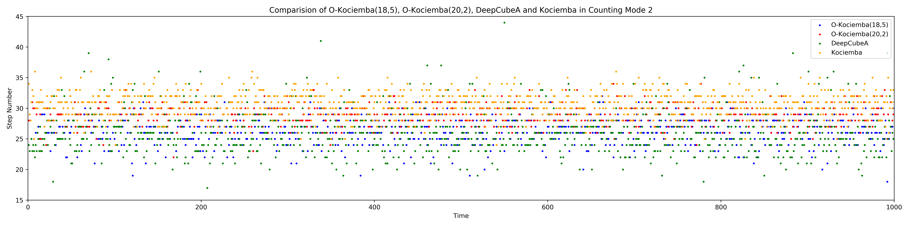
第四部分 系统实现
解魔方算法及API
上图解序列长度为15-45的曲线的放大版如下：
17
Notes:
魔方验证模块写在verfy_main()中，该函数包括五部分组成，
主要组成部分

Slide 18
第二部分 设计及实现
致谢：hkociemba，解魔方算法文件RubiksCube-TwophaseSovler的作者。
Forest Agostinelli, Stephen McAleer, Alexander Shmakov,
Pierre Baldi, 感谢你们将DeepCubeA算法开源。
彭前程、齐兵、段旭，感谢你们在分析DeepCubeA算法时的帮助。
解魔方算法及API
对比目前已有的6种解魔方算法
O-Kociemba(18, 5), O-Kociemba(20, 2), DeepCubeA, LayerFirst, CFOP, Kociemba
实验设计：1000组旋转序列输入，对比输出解序列的长度。
定义两种不同的计数方式：方式1，“D2”计作一个步数；方式2，“D2”计作两个步数。
实验结果如下
Comparison of O-Kociemba(18,5), O-Kociemba(20, 2), DeepCubeA, LayerFirst, CFOP and Kociemba in Two Different Counting Modes
 | Average Step Number |  | Minimum Step Number |  | Maximum Step Number
 | Mode 1 | Mode 2 | Mode 1 | Mode 2 | Mode 1 | Mode 2
O-Kociemba(18, 5) | 18.597 | 26.707 | 15 | 18 | 20 | 33
O-Kociemba(20,2) | 19.802 | 28.991 | 17 | 22 | 21 | 34
DeepCubeA | 24.934 | 26.292 | 16 | 17 | 40 | 44
LayerFirst | 127.684 | 138.774 | 80 | 87 | 169 | 183
CFOP | 59.635 | 68.781 | 38 | 42 | 93 | 109
Kociemba | 20.792 | 30.554 | 17 | 24 | 23 | 36
18
Notes:
魔方验证模块写在verfy_main()中，该函数包括五部分组成，
主要组成部分

Slide 19
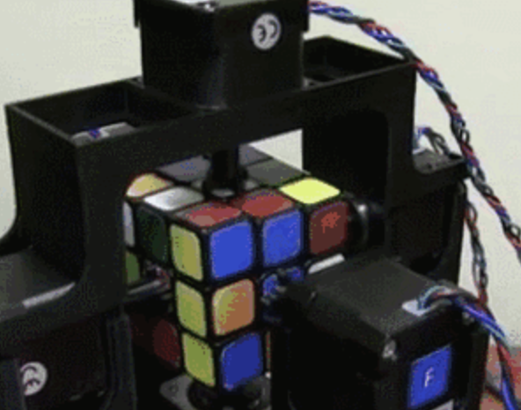
第二部分 设计及实现
致谢：hkociemba，解魔方算法文件RubiksCube-TwophaseSovler的作者。
Forest Agostinelli, Stephen McAleer, Alexander Shmakov,
Pierre Baldi, 感谢你们将DeepCubeA算法开源。
彭前程、齐兵、段旭，感谢你们在分析DeepCubeA算法时的帮助。
解魔方算法及API
结果反思：为什么在两种不同的计数方式下会各有优劣呢？
事实上，在算法A即是O-Kociemba(20,2)算法，算法B即是DeepCubeA算法。
我们考虑实际算法应用，DeepCubeA可以说是目前为止解魔方算法里最快的了，这个“快”体现在使用机器解魔方，应用对象类似于下图所示的机器手臂。
针对机器手臂，将魔方任意一面旋转90°所耗费时间是固定的，与机器机电转动速度有关。所以计数方式2是应用于机器手臂解魔方的，越少的单步操作，机器解魔方所耗时间即越短。而作为人类来说，并不关心以单面旋转90°还是180°所耗费时间，大可将其认为是一步，所追求的应该是在计数方式1下的最少步数。因此，我们以计数方式1为用户的实际体验标准。考虑到用户体验的影响，我们选择O-Kociemba(20,2)作为我们的解魔方算法。
19
Notes:
魔方验证模块写在verfy_main()中，该函数包括五部分组成，
主要组成部分

Slide 20
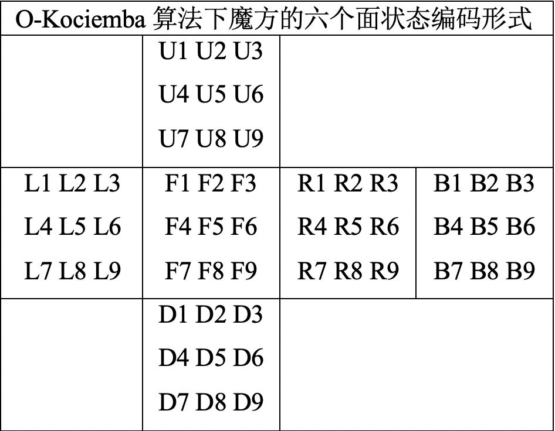
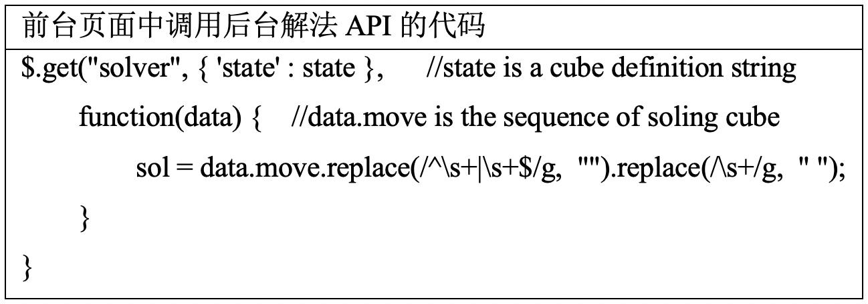
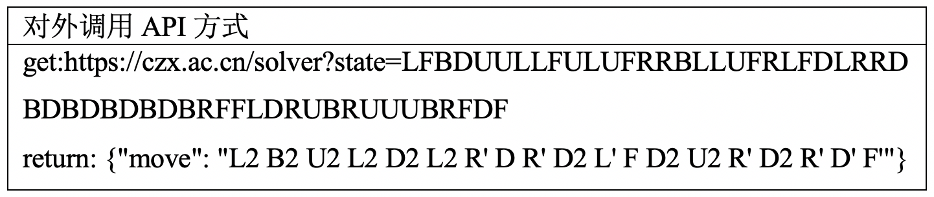
第二部分 系统实现
致谢：hkociemba，解魔方算法文件RubiksCube-TwophaseSovler的作者。
Forest Agostinelli, Stephen McAleer, Alexander Shmakov,
Pierre Baldi, 感谢你们将DeepCubeA算法开源。
彭前程、齐兵、段旭，感谢你们在分析DeepCubeA算法时的帮助。
解魔方算法及API
算法的输入为魔方状态state字符串UBL…
算法的输出为move字符串
O-Kociemba算法将魔方的六个面状态编码为：
20

Slide 21
系统测试
1.自动化测试
2.其他测试

Slide 22
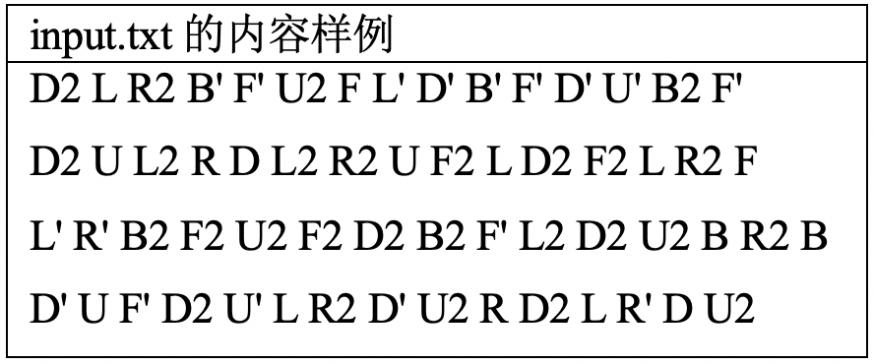
第三部分 系统测试
自动化测试
浏览器自动化测试框架——Selenium进行测试
测试内容主要为：
（1）模拟用户输入，测试在瞬间和进度条分步执行下魔方能否正确还原
（2）输入无解的状态，测试检验模块是否能完成判断
22

Slide 23
第三部分 系统测试
自动化测试
本地：CubeSolverAutomatedTestVideo.mp4
https://www.bilibili.com/video/av77760268
23

Slide 24
第三部分 系统测试
自动化测试
对比
CubeSovler
DeepCubeA：
本地：CompareCubeSovlerAndDeepCubeAAutomatedTestVideo.mp4
https://www.bilibili.com/video/av77760383
24

Slide 25
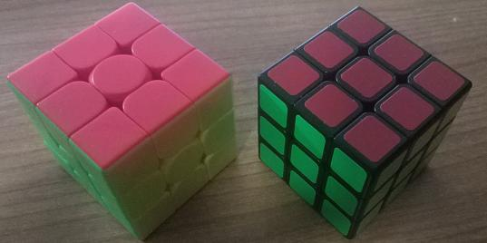
第三部分 系统测试
其他测试
其他测试：
因技术所限，扫描输入无法进行自动化测试，选择了实色魔方和贴纸魔方
结论：
经过在不同光线下的测试，实色魔方明显比贴纸魔方识别成功率要高
25

Slide 26
UCAS
《高级软件工程》课程项目设计
感谢聆听
2019·12

